Slide 1
En presentation om de mänskliga rättigheterna och FN-systemets olika organ och funktioner för att skydda dessa
En värld byggd på FN:s MR-system
NN
Svenska FN-förbundet eller X-stads FN-förening
Notes:
Detta är en presentation om de mänskliga rättigheterna och FN-systemets olika organ och funktioner för att skydda dessa. Tidsåtgång ca 40 min i sin kortare version (t o m bild 15), med därefter möjliga tilläggsavsnitt.

Slide 2
Mänskliga rättigheter (MR)
Reglerar förhållandet mellan staten och individen
Brott mot mänskliga rättigheter kan begås av staten eller dess företrädare
Garanterar individens rättigheter och skydd mot övergrepp från staten
Vissa rättigheter är absoluta, andra får inskränkas
Rättssystem viktigt för de mänskliga rättigheterna
Internationell angelägenhet
Notes:
Idén om att alla människor har ett inneboende värde och rättigheter som ska skyddas har historiska rötter som kan spåras till bland annat Platon och Aristoteles, men det är från 1948 och framåt som regelverket kring MR har utvecklats och förfinats på allvar.
År 2023 firar vi 75-årsjubileet av FN:s allmänna förklaring om de mänskliga rättigheterna, ett banbrytande dokument som vi strax kommer tillbaka till, men först behöver vi prata lite begrepp och formaliteter.
De mänskliga rättigheterna reglerar i grunden förhållandet mellan staten och individen.
Brott mot de mänskliga rättigheterna kan alltså bara begås av staten eller företrädare för staten.
De mänskliga rättigheterna utgör en begränsning av statens makt över individen och slår samtidigt fast vissa skyldigheter för staten. Ett exempel är att staten är skyldig att skydda individens rättigheter från att kränkas av andra enskilda. Ett annat är att staten ska se till att varje människa kan förverkliga och utkräva sina rättigheter.
En del rättigheter får under vissa omständigheter inskränkas i lag, medan andra är absoluta och alltid ska gälla. T ex fastslår internationella konventioner och sedvanerätt att det är förbjudet med tortyr, det är en absolut rättighet. En grundläggande och i Sverige starkt skyddad, men ändå mer relativ rättighet är yttrandefriheten som t ex har begränsningar när yttranden övergår i bl a hets mot folkgrupp.
I ett samhälle räcker det inte med lagar som klargör statens skyldigheter eller förbjuder vissa handlingar. Det krävs också ett fungerande rättssystem (poliser, advokater och åklagare, opartiska och rättvisa domstolar) som förverkligar lagarna. Därutöver behövs kompletterande åtgärder som information och kunskap för att göra människor medvetna om sina rättigheter. Inom FN finns också en stark uppmaning om att alla stater bör ha en människorättsinstitution som kan värna rättigheterna och påtala brister.
Staterna är skyldiga att respektera folkrättens regler. Varje land har ett ansvar för att de åtaganden som gjorts vad gäller de mänskliga rättigheterna omsätts i nationell lagstiftning. De mänskliga rättigheterna är alltså en internationell angelägenhet.
Om en kränkning sker av de mänskliga rättigheterna är det i första hand den aktuella statens ansvar att se till att den enskilde får upprättelse.
Men de mänskliga rättigheterna är en internationell angelägenhet och det är därför fullt legitimt för andra stater att framföra åsikter om och försöka påverka situationen i olika länder där rättigheterna kränks. Det finns olika internationella mekanismer dit den enskilde kan vända sig för att ställa ett land till svars för kränkningar av den enskildes mänskliga rättigheterna, exempelvis Europadomstolen och de olika kommittéer som finns kopplade till FN:s konventioner.

Slide 3
En del av folkrätten
Nationell rätt
Internationell rätt
Privaträtt
Offentlig rätt - folkrätt
Mänskliga rättigheter
Humanitär rätt
Reglerar rättigheter i fred (och krig)
Reglerar rättigheter i krig
Notes:
De mänskliga rättigheterna är en del den internationella rätten.
Den internationella rätten kan i sin tur delas upp i privaträtt och offentlig rätt.
Privaträtten är t ex juridiska problem som kan uppstå mellan personer över nationsgränser, t ex gränsöverskridande miljöskador där ett oljeutsläpp från ett fartyg kan drabba fisket och markägare i flera länder.
Offentlig internationell rätt är hela systemet av internationella lagar och överenskommelser mellan stater, det vi kallar folkrätt.
Folkrätten i sin tur inkluderar bl a de mänskliga rättigheterna i fred, men de upphör inte att gälla i krig.
Folkrätten inkluderar dock också vad som ska gälla i krig. Hur man får bedriva och hur man inte får bedriva krigföring. Detta brukar vi också kalla den humanitära rätten (International humanitarian law) eller helt enkelt ”krigets lagar”.

Slide 4
Internationella överenskommelser om de mänskliga rättigheterna
Deklarationer/förklaringar
Konventioner och protokoll
Sedvanerätt
Odelbara och samverkande
Universella – gäller alla människor över världen
Notes:
De mänskliga rättigheterna finns nedskrivna i olika typer av internationella överenskommelser.
Dessa har olika beteckningar.
Deklarationer eller förklaringar utgör politiska förpliktelser.
Konventioner och protokoll blir juridiskt bindande genom att staterna förklarar sig bundna av dem.
Internationella överenskommelser kan också bli juridiskt bindande genom sedvana, även om det inte rör sig om en konvention som alla stater tillträtt.
Förbudet mot att använda kemiska vapen är ett sådant exempel. Även om inte alla stater ratificerat det förbudsavtal som finns så anses sådana vapen totalt förbjudna.
De mänskliga rättigheterna är ömsesidigt samverkande och odelbara. Det betyder att de olika rättigheterna utgör delar av samma helhet på ett sådant sätt att ingen enskild rättighet kan anses vara viktigare än någon annan. De mänskliga rättigheterna är också universella – de gäller för alla människor, utan åtskillnad, över hela världen, oavsett land, kultur eller specifik situation.

Slide 5
Deklaration eller konvention?
Deklaration – en viljeyttring och ett moraliskt ställningstagande av världssamfundet
resolution
Konvention – juridiskt bindande för de stater som undertecknar och ratificerar dem
Undertecknande (signature), ratificering (ratification), tillträdande (accession)
Notes:
Deklarationer är alltså viljeyttringar och moraliska ställningstaganden av världssamfundet, som inte är juridiskt bindande för FN:s medlemsstater.
Deklarationer bottnar ofta i resolutioner som antagits av generalförsamlingen.
En del deklarationer utvecklas senare till konventioner.
Konventioner däremot är juridiskt bindande för de stater som undertecknat och ratificerat dem.
Tre termer som ofta hörs runt detta är alltså att underteckna, ratificera och tillträda en konvention.
Att underteckna innebär att man förklarat sig beredd att senare ratificera.
Att ratificera innebär att man gör nödvändiga justeringar för att anpassa sin lagstiftning så att den samstämmer med konventionen, i regel efter beslut i landets parlament. Det kan ta flera år mellan undertecknande och ratificering, men när processen är klar kan regeringen ratificera konventionen och därmed bli part till – och bunden av – den. I regel krävs också att ett visst antal stater har ratificerat ett avtal för att det ska träda i kraft. Att tillträda en konvention innebär i regel att avtalet redan är i kraft och alltså ratificerat av många andra, men att ytterligare en stat har för avsikt att tillträda och bli del av avtalet. De övriga konventionsstaterna har då ofta rätt att under en viss tidsperiod komma med invändningar mot detta.

Slide 6
Den allmänna förklaringen om de mänskliga rättigheterna
Notes:
Efter andra världskriget fanns det en stark vilja att på internationell nivå skapa en gemensam överenskommelse om universella och odelbara rättigheter så att liknande övergrepp inte skulle kunna ske i framtiden. FN:s generalförsamling antog den 10 december 1948 en allmän förklaring om de mänskliga rättigheterna. Förklaringen definierar vilka de grundläggande mänskliga rättigheterna är och togs fram, med start 1946, av den dåvarande kommissionen för mänskliga rättigheter under ledning av Eleanor Roosevelt.
Den allmänna förklaringen uttrycker den gemensamma viljan och strävan hos FN:s medlemsstater att arbeta för mänskliga rättigheter, rättvisa och jämställdhet i alla världens länder. Deklarationen säger att envar är berättigad till dessa absoluta rättigheter, utan åtskillnad av något slag. Det handlar om mänsklig värdighet och hur mänsklig värdighet kan beskyddas. Texten säger att det är just erkännandet av människors universella och odelbara rättigheter som ligger till grund för rättvisa, frihet och fred i världen.
Den allmänna förklaringen består av 30 artiklar som gemensamt uttrycker de grundläggande och universella fri- och rättigheterna. Artiklarna behandlar både sådant som alla har rätt till, som frihet och utbildning, och sådant som alla har rätt att vara fri från, som slaveri och tortyr.
Det är den första universella förklaringen om att det finns grundprinciper av odelbara rättigheter som gäller för alla och som världens stater gemensamt ska leva upp till. Förklaringen är också utgångspunkten för juridiskt bindande internationella folkrättsliga konventioner och den utgör grunden i det internationella arbetet med att övervaka de mänskliga rättigheterna i världens stater.
När FN:s generalförsamling antog texten till den allmänna förklaringen 1948 sa man att texten skulle spridas över hela världen, oberoende av regioners politiska förhållanden för att den skulle utgöra ett gemensamt rättesnöre för alla nationer att sträva efter. I dagsläget har nästan alla världens stater accepterat den allmänna förklaringen som ett kontrakt mellan regeringen och deras invånare. Den har också fungerat som en utgångspunkt för det expanderande folkrättsliga systemet om skydd av olika individers och gruppers rättigheter. Texten finns också översatt till över 500 språk.
Eftersom den allmänna förklaringen antogs den 10 december 1948 är den 10 december internationella dagen för mänskliga rättigheter då mänskliga rättigheter uppmärksammas världen över.

Slide 7
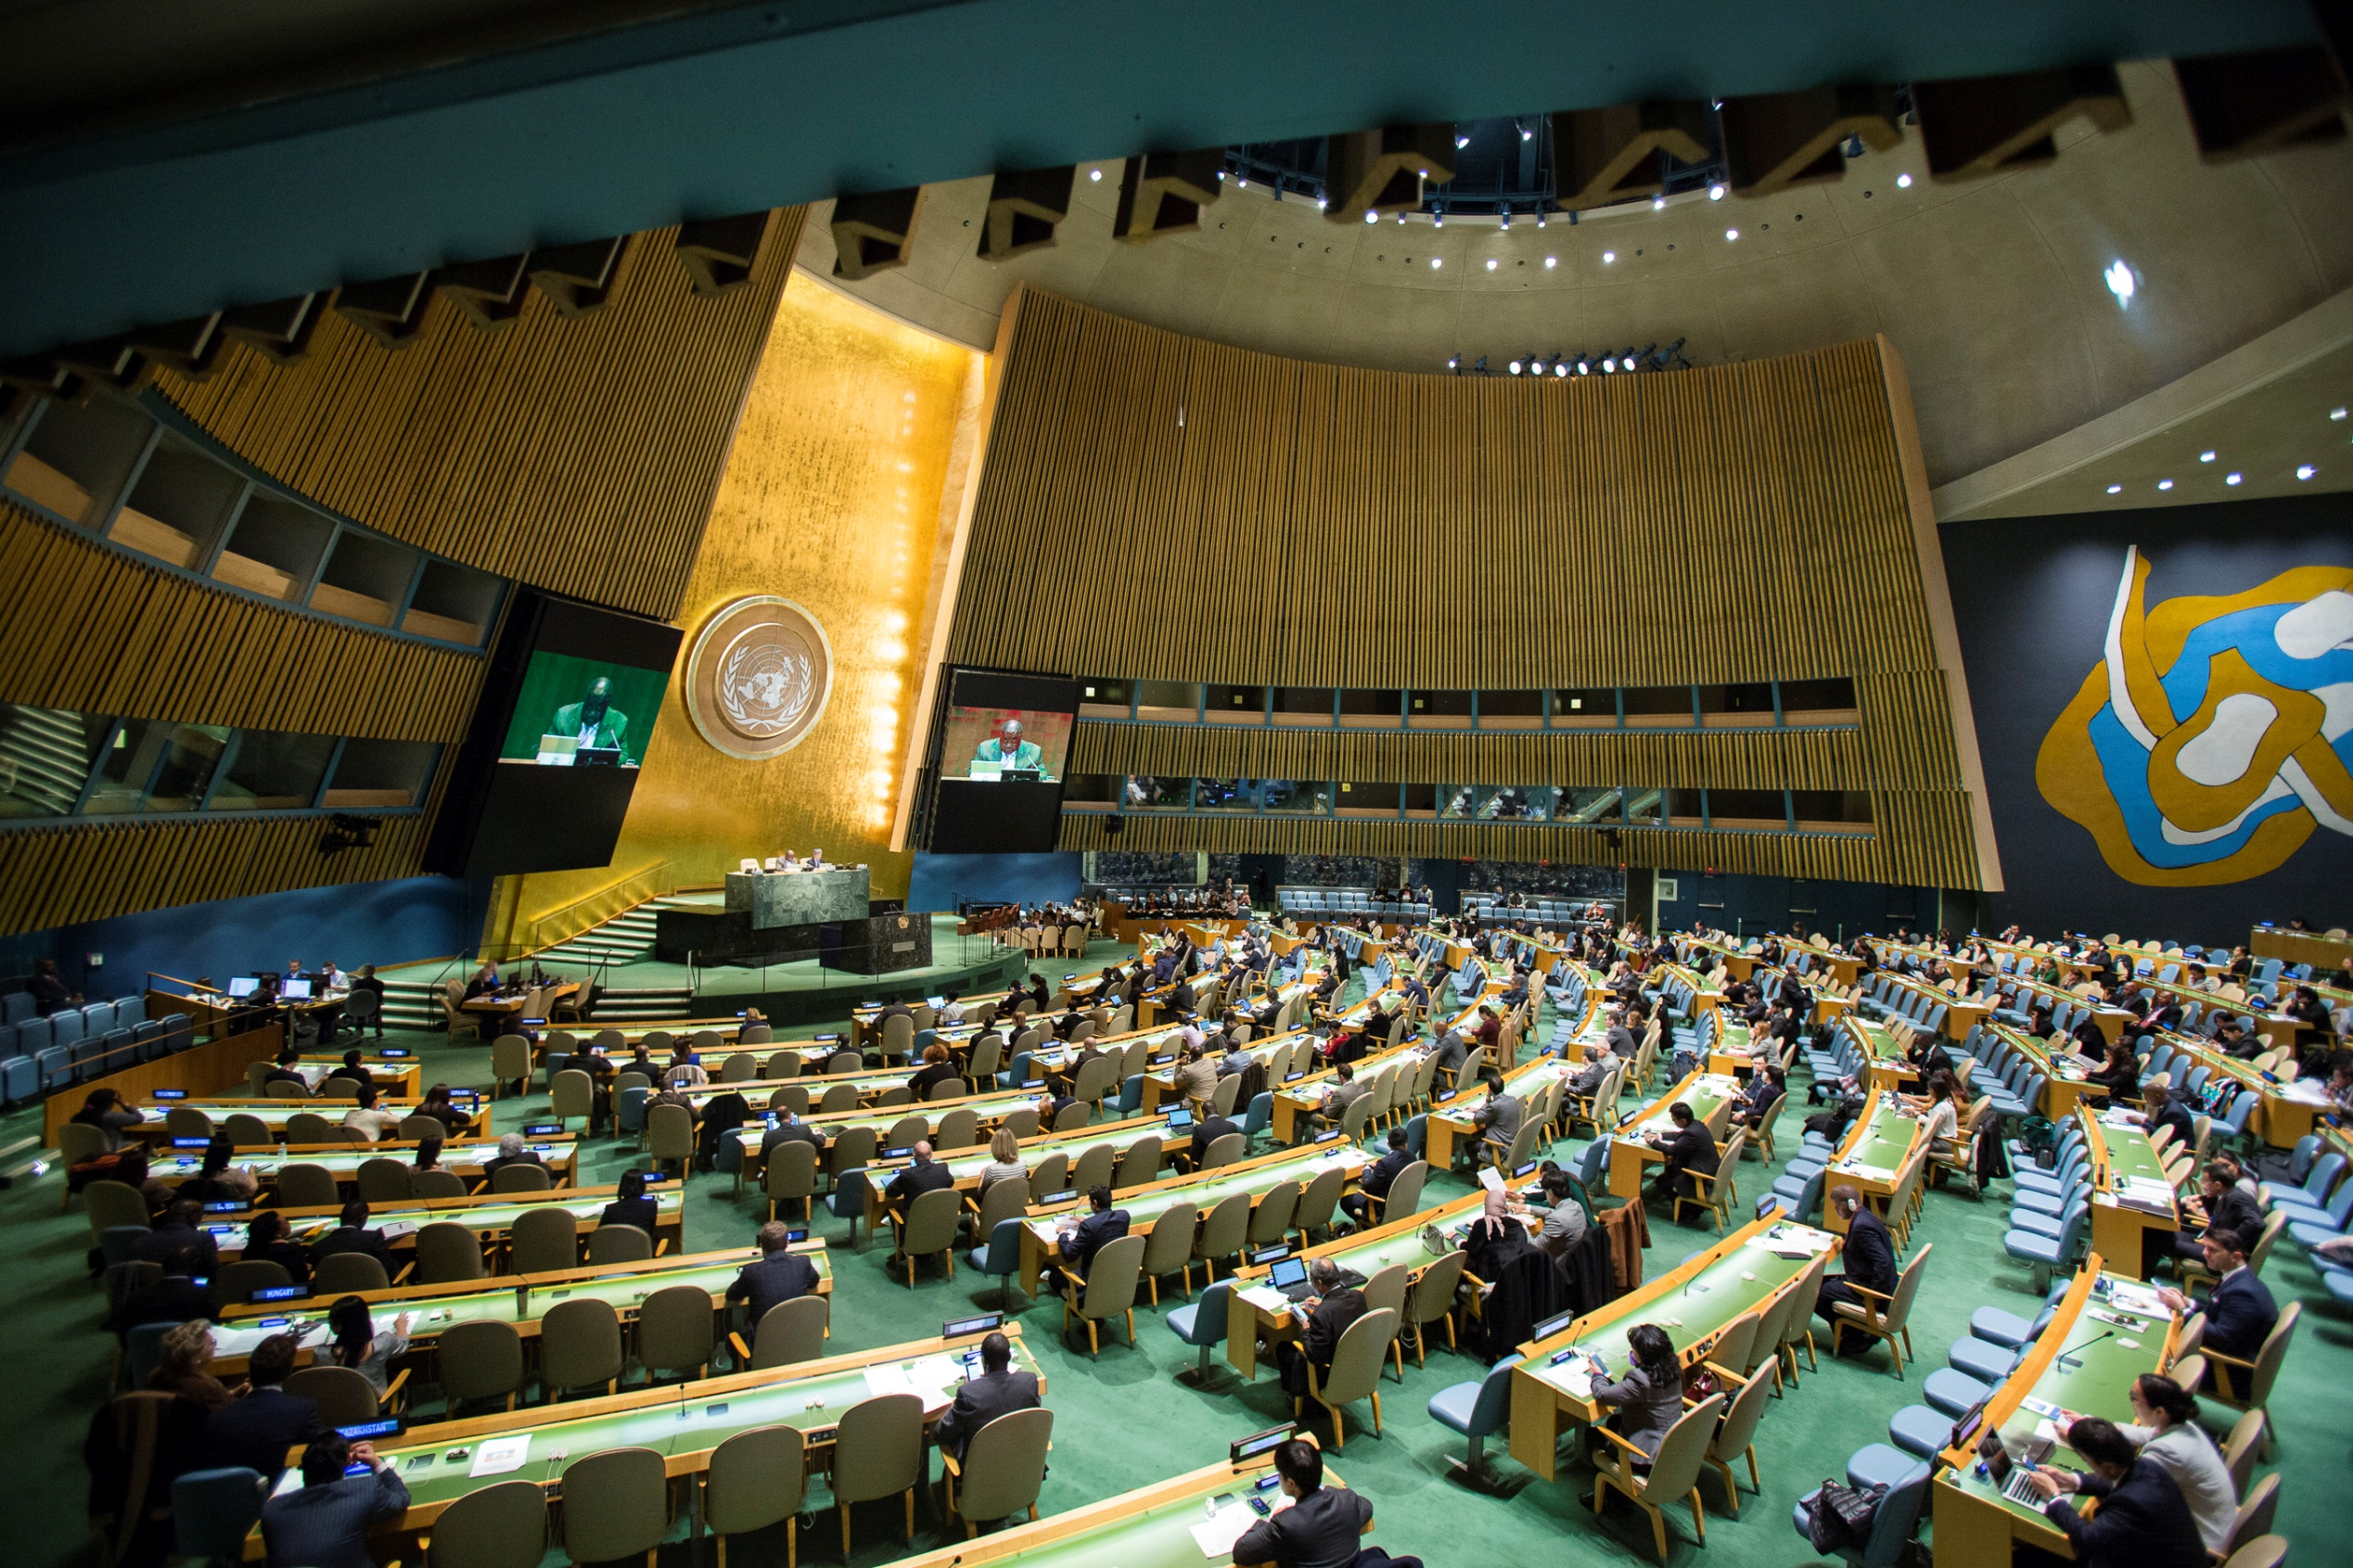
Att ånyo betyga vår tro på de grundläggande mänskliga rättigheterna, på den enskilda människans värdighet och värde, på lika rättigheter för män och kvinnor
Ur FN-stadgan 1945
Notes:
I kölvattnet av andra världskriget stod världens stater chockade och förfärade över de grymheter som stater utsatte människor för, exempelvis Nazitysklands massmord på miljoner civila under Förintelsen. Krigets brutalitet underströk behovet av att skapa ett tydligt internationellt ramverk för att skydda individer från övergrepp.
De mänskliga rättigheterna finns omnämnda redan i inledningen av FN-stadgan som antogs i andra världskrigets slutskede 1945 och FN är en central aktör för att värna de mänskliga rättigheterna internationellt.
FN är dock inte den enda mellanstatliga organisationen som verkar för mänskliga rättigheter utan det finns t ex också regionala organisationer, t ex Organisationen för säkerhet och samarbete i Europa, OSSE, som gör detta.

Slide 8
Den allmänna förklaringen om de mänskliga rättigheterna
De grundläggande friheterna, till exempel rätten att hysa eller uttrycka åsikter, att utöva religion, att bilda eller gå med i en organisation eller att ordna möten.
Rätten till skydd mot övergrepp, till exempel rätten att inte bli godtyckligt arresterad eller utsättas för tortyr.
Rätt att få grundläggande behov tillgodosedda, till exempel acceptabel levnadsstandard, hälsovård och utbildning.
Notes:
Vad är det då som sägs i de 30 punkterna i den allmänna förklaringen om de mänskliga rättigheterna?
Ja, har ni inte läst den på ett tag så gör gärna det, det är inget långt och krångligt dokument.
Men i sammanfattning så slår den fast de grundläggande friheterna, till exempel rätten att hysa eller uttrycka åsikter, att utöva religion, att bilda eller gå med i en organisation eller att ordna möten.
Den uttalar också rätten till skydd mot övergrepp, till exempel rätten att inte bli godtyckligt arresterad eller utsättas för tortyr.
Men också rätten att få grundläggande behov tillgodosedda, till exempel acceptabel levnadsstandard, hälsovård och utbildning.

Slide 9
Exempel från MR-deklarationen
Artikel 1. Alla människor är födda fria och lika i värde och rättigheter. De har utrustats med förnuft och samvete och bör handla gentemot varandra i en anda av gemenskap.
Artikel 4. Ingen får hållas i slaveri eller träldom; slaveri och slavhandel i alla dess former skall vara förbjudna.
https://fn.se/wp-content/uploads/2016/07/Allmanforklaringomdemanskligarattigheterna.pdf
Notes:
Här ser ni två exempel på hur rättigheter är formulerade i MR-deklarationen.
Mer info:
Exempel att ta upp om någon vill veta mer:
Alla människor har rätt att leva och att vara medborgare i ett land.
Länderna ska skydda människor så att de kan känna sig säkra.
Ländernas lagar och domstolar ska behandla alla människor lika.
Människor ska kunna resa i sina länder och till andra länder.
Länderna ska ta emot flyktingar som saknar skydd i sina egna länder.
Människor ska själva få bestämma över sina liv. De ska få gifta sig, tycka vad de vill och tro på vilken gud de vill eller inte tro på någon gud alls.
Länderna ska kämpa mot fattigdom och se till att människor har arbete och bostad, får äta sig mätta och lär sig att läsa och skriva.
Det går rätt lätt att googla sig fram till hela texten i den allmänna förklaringen om de mänskliga rättigheterna, men här finns också en länk.
Läs mer:
https://fn.se/wp-content/uploads/2016/07/Allmanforklaringomdemanskligarattigheterna.pdf

Slide 10
Grundläggande rättigheter och friheter
Allmänna förklaringen
1948
Konventionen om ekonomiska, sociala och kulturella rättigheter
1966
1966
Konventionen om medborgerliga och politiska rättigheter
Notes:
Tanken var från början att man sedan utifrån denna deklaration skulle arbeta fram en juridiskt bindande konvention.
Det var dock från start uppenbart att vissa stater hade problem med delar av de medborgerliga och politiska rättigheterna. Sovjetunionen röstade t ex inte för antagandet av den allmänna förklaringen.
Vid framtagandet av konventionen valde man att dela upp en konvention byggd på förklaringen i två olika konventioner. Konventionen om ekonomiska, sociala och kulturella rättigheter, som var lättare att svälja också för Sovjetblocket och Konventionen om medborgerliga och politiska rättigheter. När de väl antogs 1966 så hade alltså redan 18 år gått sedan förklaringen antagits, vilket kanske är ett tecken på hur svårt det var att ta steg från moraliskt förbindande deklaration till juridiskt bindande konventionstexter.
Internationella konventionen om medborgerliga och politiska rättigheter (ICCPR)
skyddar individer från ingrepp i sådant som
Rätten till liv
Rätten att rösta i demokratiska val
Yttrandefrihet
Rättssäkerhet
Internationella konventionen om ekonomiska, sociala och kulturella rättigheter (ICESCR) ger varje person rätt till exempelvis
Utbildning
Hälsa
Mat och bostad
FN:s allmänna förklaring och dessa två FN-konventioner från 1966 innehåller tillsammans med en del regionala konventioner en lång rad rättigheter och grundläggande friheter, bl.a. rätten till skydd mot övergrepp och rättigheter för att tillgodose de mest grundläggande behoven. De två konventionerna är också två av FN:s nio kärnkonventioner.

Slide 11
Nio kärnkonventioner
Avskaffandet av alla former av rasdiskriminering 1965 (182 statsparter)
Medborgerliga och politiska rättigheter 1966 (173 statsparter)
Ekonomiska, sociala och kulturella rättigheter 1966 (171 statsparter)
Kvinnokonventionen 1979 (189 statsparter)
Konventionen mot tortyr 1984 (173 statsparter)
Barnkonventionen 1989 (196 statsparter)
Migrantarbetares rättigheter 1990 (59 statsparter)
Funktionshindrades rättigheter 2006 (188 statsparter)
Konventionen mot ofrivilliga försvinnanden 2006 (71 statsparter)
Notes:
Ett centralt redskap för att skydda de mänskliga rättigheterna är konventioner.
FN:s människorättskontor brukar säga att det finns nio kärnkonventioner när det gäller de mänskliga rättigheterna och det är de ni ser här på bilden. Till flera av dessa finns - och skapas också nya – tilläggsprotokoll.
När det gäller hur många stater som valt att bli statsparter kan det noteras att: För konventionen om medborgerliga och politiska rättigheter har Kina valt att bara signera och inte ratificera konventionen. För konventionen om ekonomiska och sociala och kulturella rättigheter är det t ex USA som valt att bara signera och inte ratificera. Ett exempel på en stat som står utanför bägge dessa är Saudiarabien. Kvinnokonventionen saknar bl a anslutning från länder som Iran och Sudan. Barnkonventionen stöds av alla 193 FN-medlemsstater utom USA, därutöver också av några statsbildningar som inte är medlemmar i FN (såsom Vatikanstaten, Palestina, Cooköarna). Konventionen för migrantarbetares rättigheter har lägst antal statsparter. Starkt stöd i Syd- och Centralamerika samt i nord-Afrika. Svagt stöd i västvärlden. Konventionen mot ofrivilliga försvinnanden kan t ex göra det svårare att föra terrorister till hemliga förhörsläger, svårare att adoptera bort barn kidnappade från krigszoner och svårare att låta politiska motståndare tappas bort i fångvården. Konventionen stöds inte av USA, Ryssland och Kina.
Det är möjligt för stater att ansluta sig till konventioner med vissa reservationer. ”Vi accepterar den här konventionen, men inte just den här paragrafen.”, så att säga.
Konventionen med flest reservationer är konventionen om avskaffande av all form av diskriminering av kvinnor där hela 60 stater reserverat sig på olika punkter.
Sverige är anslutet till sju av de nio konventionerna. De Sverige ännu valt att avstå är konventionen om migrantarbetares rättigheter, som Sverige varken har signerat eller ratificerat, och konventionen mot ofrivilliga försvinnanden som Sverige ej har ratificerat.
En fråga som ofta kommer upp är om Sverige inte borde ha reserverat sig mot den paragraf i ICERD som säger att stater ska förbjuda rasistiska organisationer. Sverige har organisationsfrihet och vill inte förbjuda organisationer utan anser i stället att det är visst agerande, som hets mot folkgrupp, som Sverige förbjuder.
Var och en av de nio kärnkonventionerna har till sig knuten en expertkommitté som granskar att staterna lever upp till sina förpliktelser. Stater granskas av kommittéerna med jämna mellanrum och såväl staterna själva som civilsamhällesorganisationer har då rätt att inkomma med rapporter om hur de bedömer att staterna sköter sig.

Slide 12
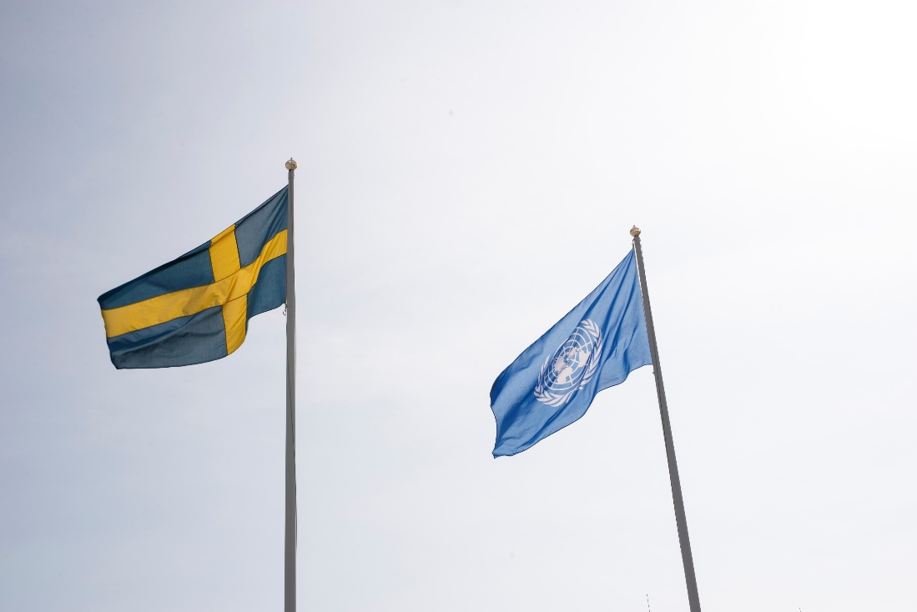
Kritik mot Sverige
Sverige har fått kritik från FN:s expertkommittéer på flera områden
Foto: Svenska FN-förbundet/Moa Källström
Notes:
Jämförelsevis ligger Sverige på en hög nivå när det gäller skyddet av mänskliga rättigheter. Men det finns fortfarande en hel del utmaningar även här.
Tortyrkommittén har kritiserat Sverige flera gånger för att ha avvisat flyktingar trots att de löper risk att utsättas för tortyr när de återkommer till sitt hemland.
Rasdiskrimineringskommittén har upprepade gånger riktat kritik mot Sverige för att samer, romer och andra minoriteter diskrimineras, att hatbrott för sällan leder till åtal och för att Sverige inte uppfyller kraven i konventionen beträffande förbud mot rasistiska organisationer.
Utöver kritiken ger också kommittéerna förslag på hur regeringen kan förbättra skyddet av de mänskliga rättigheter som omfattas av konventionen i fråga.
Läs mer:
https://fn.se/vi-gor/vi-utbildar-och-informerar/fn-info/vad-gor-fn/fns-arbete-med-manskliga-rattigheter/sa-skyddar-fn-de-manskliga-rattigheterna/
https://fn.se/aktuellt/varldshorisont/mycket-kvar-att-gora-for-manskliga-rattigheter-i-sverige/#:~:text=Stora%20utmaningar%20finns%20i%20Sverige%20idag&text=Ut%C3%B6ver%20ett%20antal%20systemfr%C3%A5gor%20tar,mot%20folkgrupp%20och%20rasistisk%20organisering.
Vi passar på att här också tipsa om regeringens egen faktasida om MR:
https://www.regeringen.se/regeringens-politik/demokrati-och-manskliga-rattigheter/fakta-om-manskliga-rattigheter/

Slide 13
FN-systemet för MR
FN:s kommitté för mänskliga rättigheter 1945-2005
FN:s råd för mänskliga rättigheter 2006-
FN-kommittéer som granskar efterlevnaden av de nio kärnkonventionerna: CERD, CCPR, CESCR, CEDAW, CAT, CRC, CMW, CED och CRPD 1965 ff
FN:s högkommissarie för mänskliga rättigheter 1993-
Notes:
De mänskliga rättigheterna granskas och främjas av FN på olika sätt. Vi sammanfattar här några av de större och viktigare organen som jobbar direkt med MR, men MR berörs förstås också i t ex FN:s generalförsamling (vars tredje kommitté ansvarar för bl a dessa frågor) och FN:s säkerhetsråd (t ex när grova övergrepp görs under konflikter). Respekten för MR syns också praktiskt i flera fältorganisationers arbete, t ex FN:s flyktingkommissariats och FN:s barnfonds arbete.
FN:s kommitté för de mänskliga rättigheterna lade grunden för arbetet och tog som sagt fram FN:s MR-förklaring. Under kalla kriget blev dock arbetet i kommittén stundtals kritiserat för att det politiserats och missbrukat av vissa stater. 2006 omstöptes kommittén och FN:s råd för mänskliga rättigheter, eller MR-rådet såg dagens ljus. En viktig skillnad var att det skulle bli bättre konkurrens om platserna i rådet, att länder oftare skulle väljas in för deras goda insatser för de mänskliga rättigheterna. Länder som kraftigt bröt mot MR skulle också kunna uteslutas. Vi återkommer till MR-rådet i denna presentation strax.
Kärnkonventionerna har vi ju redan berört och dessa har som sagt kommittéer knutna till sig. Dessa expertkommittéer ska övervaka staternas arbete med konventionen. Varje stat som har ratificerat en konvention är skyldig att lämna skriftliga rapporter till den aktuella kommittén. En regeringsrepresentant inbjuds att redogöra för rapporten och om kommittén anser att rapporten är oklar eller ofullständig får regeringen i fråga ta fram ett bättre underlag.
Därefter granskar kommittén rapporten och det hela utmynnar till slut i en kommentar om landet i fråga. Kommittéerna kan i regel också inhämta annan information och s k skuggrapporter, där civilsamhällesorganisationer ger sin bild av läget i en MR-fråga i ett visst land, är vanliga.
Ledamöterna i kommittéerna väljs i egenskap av experter och inte som representanter för sitt land. Svenskar som tidigare suttit i kommittéerna är Lisbeth Palme (barnkommittén), Peter Nobel (rasdiskrimineringskommittén), Elisabeth Palm (kommittén för medborgerliga och politiska rättigheter), Göran Melander (kvinnokommittén) och Krister Thelin (kommittén för medborgerliga och politiska rättigheter).
FN:s kontor för mänskliga rättigheter ger stöd till kommittéerna och vad är då det för kontor? Jo, 1993 inrättades en post som FN:s högkommissarie för mänskliga rättigheter och till den posten finns en organisation knuten, OHCHR, Office of the High Commissioner for Human Rights.

Slide 14
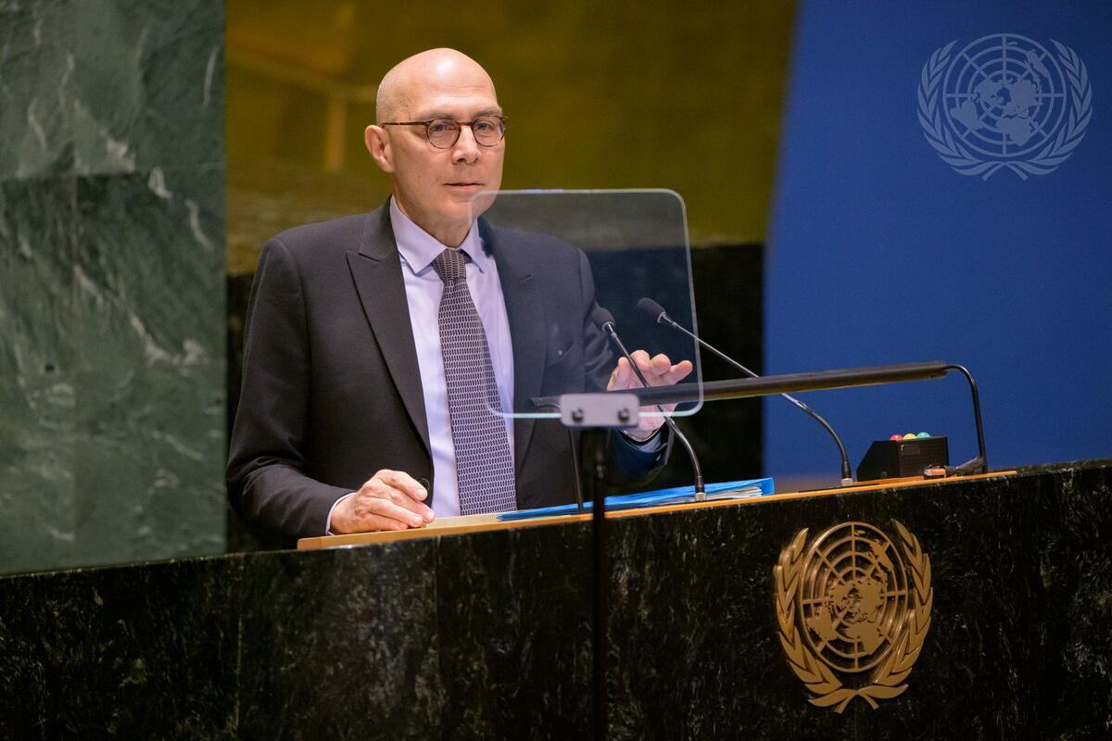
OHCHR
Office of the High Commissioner for Human Rights
Volker Türk
Palais Wilson i Genève
UN Photo/Manuel Elias
Notes:
Office of the High Commissioner for Human Rights (OHCHR) eller, som det ibland också kallas, United Nations Human Rights Office, FN:s MR-kontor, är en avdelning inom FN:s sekretariat som arbetar för att främja och skydda de mänskliga rättigheterna såsom garanterade utifrån internationell rätt och såsom de anges i den allmänna förklaringen om de mänskliga rättigheterna från 1948.
Kontoret inrättades av FN:s generalförsamling den 20 december 1993 i kölvattnet av 1993 års världskonferens om mänskliga rättigheter.
Kontoret samordnar människorättsaktiviteter i hela FN-systemet och fungerar som sekretariat för Rådet för mänskliga rättigheter (”MR-rådet”)
Kontoret leds av högkommissarien för mänskliga rättigheter. Den åttonde och nuvarande högkommissarien är Volker Türk från Österrike, som efterträdde Michelle Bachelet från Chile den 8 september 2022.
OHCHR har en budget på ca 200 miljoner dollar (cirka 3-4 procent av FN:s ordinarie budget) och har cirka 1 300 anställda baserade delvis i New York, men främst i Genève, där de sitter i Palais Wilson som förr var säte för FN:s föregångare Nationernas Förbund.
Högkommissariens kontor för mänskliga rättigheter skapades av FN:s generalförsamling 1993 och dess resolution 48/141 beskriver också dess mandat och arbetsuppgifter.
Kontoret ska:
Främja och skydda alla mänskliga rättigheter för alla
Rekommendera att organ i FN-systemet förbättrar sitt främjande och skydd av alla mänskliga rättigheter
Främja och skydda rätten till utveckling
Ge tekniskt bistånd till stater och regionala organisationer för insatser inom MR-området
Samordna FN:s utbildnings- och informationsprogram om mänskliga rättigheter
Arbeta aktivt för att undanröja hinder för förverkligandet av de mänskliga rättigheterna och för att förhindra kränkningar av mänskliga rättigheter
Föra dialog med regeringar för att säkerställa respekt för alla mänskliga rättigheter
Förbättra det internationella samarbetet för att främja och skydda alla mänskliga rättigheter
Samordna aktiviteter för främjande och skydd av mänskliga rättigheter i hela FN-systemet
Stärka och effektivisera FN:s mekanismer för mänskliga rättigheter
Källa: Resolutionen finns att läsa på: https://digitallibrary.un.org/record/180226

Slide 15
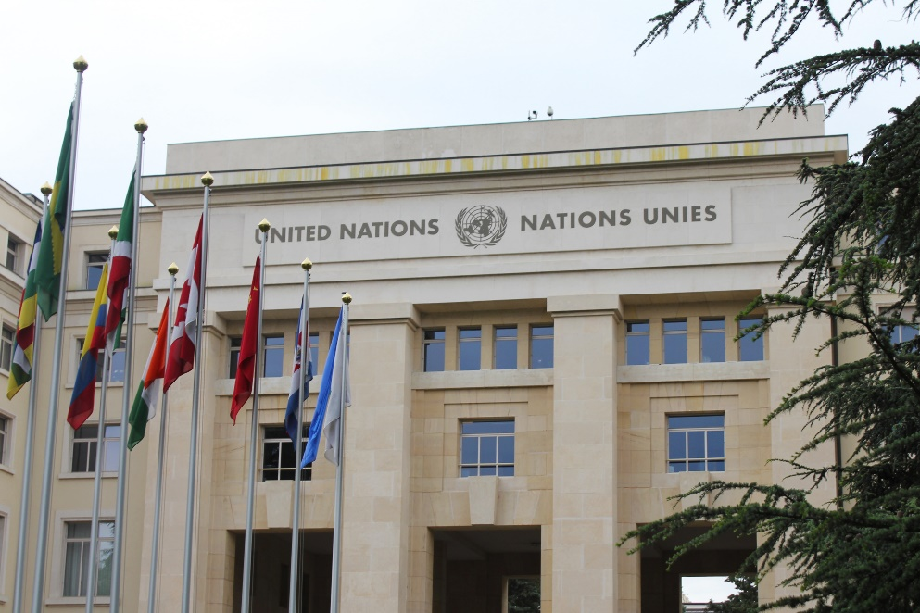
MR-rådet
FN:s råd för mänskliga rättigheter
Universal Periodic Review
47 stater i rådet, 3 möten/år
Palais des Nations
Specialrapportörer
Foto: Svenska FN-förbundet
Notes:
FN:s råd för mänskliga rättigheter bär ett stort ansvar för arbetet med mänskliga rättigheter inom FN. Rådet har existerat sedan 2006. Det ersatte den tidigare kommissionen för mänskliga rättigheter som under de föregående 30 åren hade mandat att följa upp tillämpningen av de mänskliga rättigheterna och som utvecklade ett övervakningssystem av brott mot de mänskliga rättigheterna.
Även om kommissionens arbete innebar en rad framsteg för det internationella arbetet med mänskliga rättigheter var kommissionens möjligheter att snabbt reagera på kränkningar inte större än medlemsstaternas politiska intressen.
Mycket kritik riktades bland annat mot att länder som själva systematiskt kränkte mänskliga rättigheter satt som medlemmar i rådet och kunde hindra arbetet genom att forma olika allianser och övertalningskampanjer. Debatten var politiserad och fokuserad mer på meningsskiljaktigheter än på människorättsfrågor.
För att göra arbetet mer effektivt beslutade man att göra om förutsättningarna för medlemskap, arbetsformer och att inrätta nya granskningsmöjligheter. Reformens syfte var att man skulle förbättra övervakandet av de mänskliga rättigheterna och undvika kommissionens misslyckanden.
Vid reformen byttes också namnet ”Human rights commission” till ”Human rights council” som ett tecken på nystarten 2006.
En av de största innovationerna är den så kallade universella periodiska granskningen (UPR). I stället för att utvalda länder skall pekas ut och kritiseras, som var situationen i kommissionen, ska alla länder granskas rutinmässigt med ett intervall på cirka 4 år. Frivilligorganisationer kan lämna in skuggrapporter som komplement till staternas rapportering till rådet.
47 länder är medlemmar och sammanträder regelbundet, tre månadslånga sessioner per år, i Palais des Nations (bilden) i Genève.
På rådets möten antas resolutioner om olika MR-frågor och kritik riktas även mot enskilda länder som bryter mot mänskliga rättigheter inom ramen för den universella granskningsmekanismen UPR.
Det finns även möjlighet att kalla till specialsessioner då kritiska MR-situationer behandlas separat.
Sverige kandiderade för en ordinarie plats i rådet för perioden 2013-2015 men valdes inte in och har därmed aldrig kunnat delta i rådets omröstningar om olika frågor. I stället har Sverige s k observatörsstatus vilket ger möjlighet att delta i diskussioner och föreslå frågor till dagordningen. Som exempel på en fråga som Sverige drivit och fått gehör för är tillsättandet av en specialrapportör för Iran.
Specialrapportörerna är oberoende människorättsexperter med mandat att rapportera och ge råd om mänskliga rättigheter utifrån ett tematiskt eller landsspecifikt perspektiv. De är oavlönade och valda för 3-åriga mandat som kan förlängas. Vid slutet av 2022 fanns det 45 tematiska och 14 landspecifika specialrapportörsuppdrag.
Med stöd av kontoret för FN:s högkommissarie för mänskliga rättigheter (OHCHR), kan specialrapportörerna bl a:
* göra landsbesök,
* agera vid enskilda fall av rapporterade kränkningar genom att skicka meddelanden till stater och andra aktörer,
* bidra till utvecklingen av internationella människorättsstandarder och
* engagera sig i opinionsbildning samt öka allmänhetens medvetenhet.
Det kan vara bra att vara medveten om att rapportörerna är oberoende. Ibland sägs det i media att ”FN riktar nu kritik mot det ena eller det andra”, men ofta kan det då vara en av specialrapportörerna som uttalat sig och det behöver inte betyda att FN som helhet står bakom kritiken.
Av våra nordiska grannar sitter Finland invalt i MR-rådet för perioden 2022-24. Sverige är det enda av de nordiska länderna som ännu inte suttit i rådet.
En av reformerna vid övergången från MR-kommission till MR-råd 2006 var också att länder skulle kunna få sina platser i rådet suspenderade om de betedde sig illa. Detta har hänt två gånger, dels 2011 då Libyen uteslöts p g a att Khadaffi slog ner demonstranter med våld och dels 2022 då Ryssland uteslöts efter inledningen på det fullskaliga angreppet mot Ukraina.
Fördjupning: Lista över specialrapportörena finns här: https://www.ohchr.org/en/special-procedures-human-rights-council
Lista över MR-rådets nuvarande sammansättning: https://www.ohchr.org/en/hr-bodies/hrc/current-members

Slide 16
Fördjupningsområden
MR i krig och konflikt
Civilsamhällets demokratiska utrymme
Hur arbetar Svenska FN-förbundet?
Projekt Flicka med UNFPA i Etiopien
Notes:
Då har ni fått en insikt i FN:s MR-system och dess uppbyggnad. På resterande sidor finns lite kort insikt också i några andra delfrågor som berör mänskliga rättigheter:
MR i krig och konflikt
Civilsamhällets demokratiska utrymme
Hur arbetar Svenska FN-förbundet?
Projekt Flicka med UNFPA i Etiopien
Du som använder denna presentation kan välja att ta med ett eller flera av dessa områden efter eget huvud och intresse.
Vi har eller kommer att ta fram långa presentationer i var och en av dessa delfrågor också. När det gäller ”MR i krig och konflikt” så finns t ex redan en presentation med namnet ”En värld fri från krigsförbrytelser” tillgänglig. Kontakta jens.petersson@fn.se vid frågor.

Slide 17
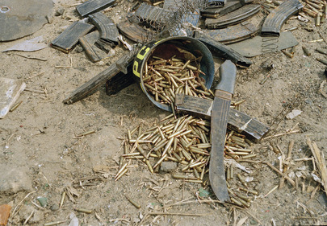
MR i krig och konflikt
Internationell humanitär rätt
Krigets lagar:
Genèvekonventionerna
FN-stadgans syn på aggressionsbrott
Konventioner mot bruk av vissa sorters vapen
Folkmordskonventionen och brott mot mänskligheten
Foto: UN Photo/UNAMIR
Notes:
De mänskliga rättigheterna gäller i såväl tider av fred som i krig, även om vissa inskränkningar kan göras i krigstid som normalt inte sker i fredstid.
Det är också ett faktum att krigssituationer också ofta innehåller grova övergrepp mot de mänskliga rättigheterna.
Svenska FN-förbundet jobbar en hel del med just sådana frågor och det finns en hel presentation, liknande denna, som går på djupet kring hur vi ska få en värld fri från krigsförbrytelser, folkmord och brott mot mänskligheten. Men vi går kort in på frågan också här.
För att skydda mänskliga rättigheter och minimera mänskligt lidande under krig så finns det ett område inom internationell rätt som heter internationell humanitär rätt, vilket ofta också på svenska kallas för ”krigets lagar”.
Krigets lagar fastställer bland annat normer och principer för att skydda människor som inte deltar i stridigheterna (såsom civila och krigsfångar) under väpnade konflikter. De stridande parterna får exempelvis inte bomba sjukhus och eller använda sig av vissa vapen, t ex är kemiska vapen som giftgas och annat förbjudet.
Krigets lagar tar till stor del sitt avstamp i de olika avtal och konventioner om hur krig får – och inte får - utkämpas som stater förhandlat sig fram till sedan åtminstone slutet på 1800-talet och framåt. Det handlar bl a om Genèvekonventionerna, FN-stadgans regler och avtal mot bruk av vissa sorters vapen.
De grövsta brott människan känner, folkmord och brott mot mänskligheten är inte en del av krigets lagar, men är händelser som kan äga rum under väpnad konflikt, men också i fredstid. Folkmordskonventionen är ett verktyg mot just det brottet, folkmord. Brott mot mänskligheten är ett vedertaget lite bredare begrepp för liknande händelser.
Bildkälla:
På bilden ser vi machetes och ammunition funna av FN-trupp i samband med folkmordet i Rwanda 1994. 7/26/1994 United Nations Assistance Mission for Rwanda (UNAMIR) Unique ID UN7755688

Slide 18
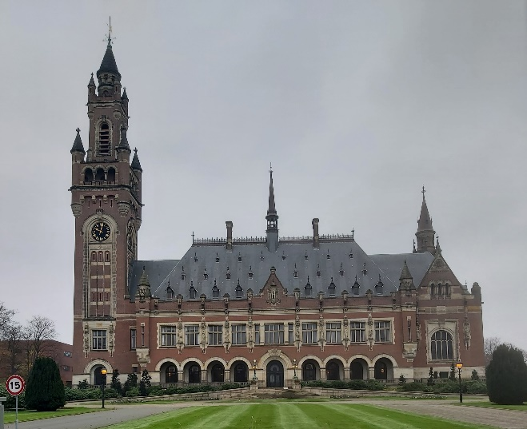
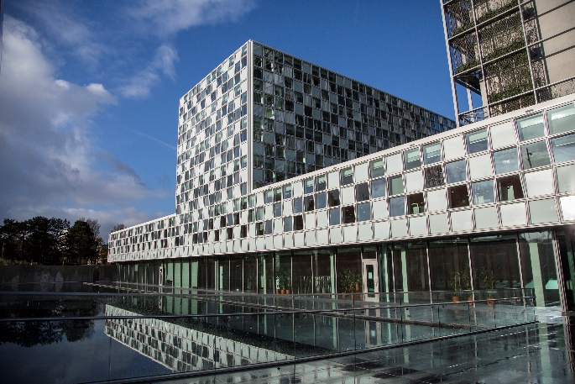
Internationell rättsskipning
Internationella domstolen (ICJ)
Internationella brottmålsdomstolen (ICC)
Foto: Jens Petersson
Foto: © ICC-CPI
Notes:
Normer, konventioner och lagar kan bara fylla en stark roll om det också finns något sätt att hålla de som bryter mot lagarna ansvariga.
Till en stor del ska det göras av staterna själva. Begår svenska soldater övergrepp utomlands så kan de dömas i Sverige vid hemkomst och begår ett annat lands soldater övergrepp i Sverige i ett framtida krig så kan de också dömas här.
Men så finns då fall där stater träter med varandra eller där medborgare i en stat begått brott, men staten ifråga inte klarar av – eller rentav inte vill – se den misstänkte dömd.
När det gäller konflikter mellan stater så kan de hanteras av FN:s egen domstol, Internationella domstolen som den heter på svenska eller International Court of Justice (ICJ) på engelska. Detta kräver dock antingen att staterna i det konkreta fallet kommer överens om att låta domstolen avgöra vem som har rätt och vem som har fel eller att staterna i fråga har givit ICJ generell jurisdiktion för sådan rättsskipning och det har bara ett 70-tal stater gjort.
Med ICJ håller alltså bara stater till svars, inte individer.
Individer har istället hållits ansvariga vid tillfälliga krigsförbrytartribunaler, som efter krigen på västra Balkan och folkmordet i Rwanda på 90-talet.
1998 enades dock en majoritet av FN:s medlemmar om att inrätta en permanent krigsförbrytardomstol. Den heter International Criminal Court (ICC), Internationella brottmålsdomstolen. 123 stater är anslutna till den och den har då jurisdiktion över krigsförbrytelser, brott mot mänskligheten och folkmord, samt – men tyvärr i urvattnad form – över de som begår aggressionsbrott, alltså de som startar anfallskrig.
ICC kan döma krigsförbrytare från de länder som står bakom domstolen. Men ICC kan också döma de utanförstående ländernas medborgare om dessa begår sina krigsförbrytelser i ett till domstolen anslutet land. ICC kan också få fall hänskjutna till sig av FN:s säkerhetsråd och då spelar det ingen roll om den inblandade staten är knuten till ICC eller ej. De stater som ännu står utanför ICC kan också själva frivilligt ge ICC jurisdiktion. Det senare är fallet i Ukraina, där varken Ryssland eller Ukraina är anslutet till ICC och där säkerhetsrådet, där Ryssland har veto, inte heller är en framkomlig väg. Men Ukraina gav redan vid händelserna 2013 och 2014 självmant ICC jurisdiktion över situationen.

Slide 19
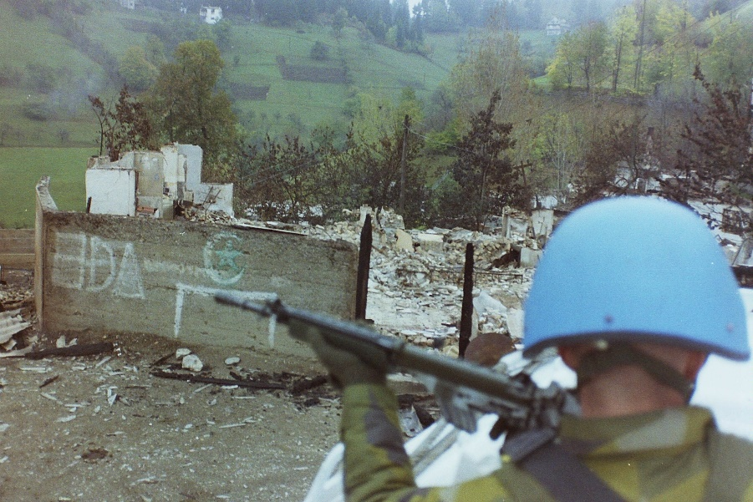
Hur arbetar FN med MR i krig?
Särskilda rapportörer, oberoende experter och undersökningskommissioner
Sanktioner
Fredsbevarande insatser
ICC
Foto: Magnus Ernström, BA01
Notes:
Förutom UPR-granskningen som jag tidigare nämnt och som också studerar MR-situationen i krigsdrabbade länder arbetar FN och det bredare världssamfundet med att främja MR och motverka övergrepp i konfliktsituationer på ett antal andra sätt.
Några exempel:
Särskilda rapportörer, oberoende experter eller undersökningskommissioner kan tillsättas för att utreda och rapportera om specifika mänskliga rättighetssituationer. De samlar information, intervjuar offer, vittnen och myndigheter, och producerar detaljerade rapporter som sedan presenteras för FN:s MR-råd och/eller FN:s generalförsamling.
FN:s säkerhetsråd kan införa riktade sanktioner, som att frysa någons tillgångar eller belägga någon med reseförbud. Det skulle t ex kunna göras mot personer eller organisationer som är ansvariga för allvarliga kränkningar av mänskliga rättigheter i konfliktzoner.
Fredsbevarande insatser: I vissa fall kan FN sända fredsbevarande insatser till områden som drabbats av väpnade konflikter. Dessa insatser syftar till att skydda civila, övervaka mänskliga rättighetssituationer och främja fredlig konfliktlösning. Fredsbevarare kan också få i uppdrag att rapportera om kränkningar av mänskliga rättigheter som de observerar under sina insatser. Går man längre tillbaka i tiden så var det oftast bara soldater och befäl i de fredsbevarande insatserna. Numera ingår nästan alltid ett människorättsuppdrag i insatsernas mandat och i regel finns civila människorättsexperter med som en del av insatsen. På bilden ser vi svensk trupp på väg in i byn Stupni Do i Bosnien där civila utsatts för en massaker i oktober 1993.
Internationella brottmålsdomstolen kan också sända ut utredare för att i fält dokumentera och samla bevis inför rättegångar.

Slide 20
Civilsamhällets demokratiska utrymme
Civilsamhällets möjlighet att verka fritt
Individer som skyddar de mänskliga rättigheterna (MR-försvarare)
Yttrandefrihet och åsiktsfrihet
Mötesfrihet och föreningsfrihet
Pressfrihet
Photo copyright: Ievgen Chabanov/iStock
Notes:
Som folkrörelse tycker förstås vi i Svenska FN-förbundet att det är oerhört viktigt att civilsamhällesorganisationer har möjlighet att verka fritt.
Samhällen behöver individer som skyddar de mänskliga rättigheterna (MR-försvarare, som vi ofta kallar dem).
För att MR-försvarare ska kunna verka krävs att det finns yttrandefrihet och åsiktsfrihet, mötesfrihet och föreningsfrihet samt pressfrihet.
Finns detta så ser vi bland annat denna nytta och dessa roller för MR-försvarare i Sverige och världen:
* MR-försvarare främjar mänskliga rättigheter brett, utgör en del av grunden i en fungerande rättsstat och upprätthåller demokratiska processer och institutioner
* MR-försvarare är ett verktyg mot människorättsbrott, som maktgranskare, som aktörer som utkräver ansvar och transparens
* MR-försvarare kan stärka gruppers och individers deltagande samt påverkansförmåga så att marginalisering och diskriminering motverkas.

Slide 21
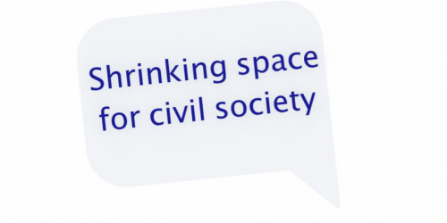
Krympande utrymme i dag
Krympande demokratiskt utrymme för civilsamhället & MR-försvarare
Marginalisering och hinder för involvering och deltagande i samhällsprocesser och beslutsfattande
Smutskastning, stigmatisering, trakasserier, fysiskt- psykiskt hot och våld, övervakning, godtycklig häktning och oklara åtal. Mord och påtvingande försvinnanden
Notes:
Det upplevs generellt bland folkrörelser globalt som att det finns ett krympande utrymme för civilsamhällsorganisationer och MR-försvarare.
I sin enklare form kan detta ta sig uttryck i att organisationer har fått det svårare att delta i nationella och internationella samhällsprocesser och beslutsfattande.
I sin grövre form tar det sig uttryck i att MR-försvarare smutskastas, trakasseras eller utsätts för våld.

Slide 22
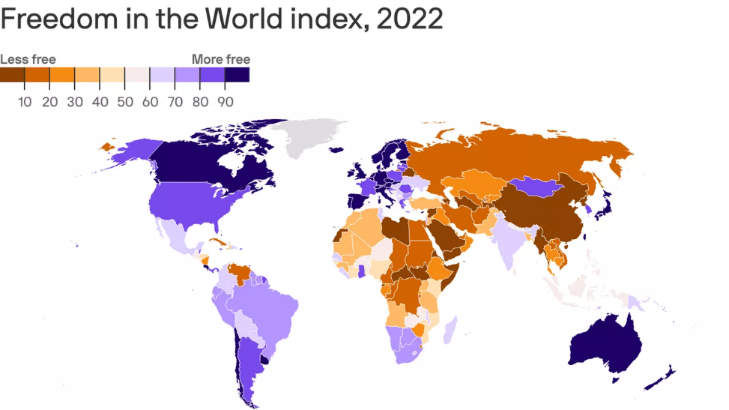
Demokratisk tillbakagång
80 procent av världens länder klassificeras som ”icke-fria” av Freedom House
Fler länder anammar ett auktoritärt styre i stället för demokrati
Ett starkt civilsamhälle är en hörnsten för en fungerande demokrati
Notes:
Vi ser också generellt en tillbakagång för demokratin i världen, där nu hela 80 procent av världens länder klassas som ”icke-fria” av det oberoende forskningsinstitutet Freedom House.
Vi ser fler länder anamma ett auktoritärt styre i stället för demokrati och i t ex Västafrika har vi de senaste åren sett något av en epidemi med militärkupper i Mali, Burkina Faso, Niger och Gabon.
Som folkrörelse tror vi förstås att ett starkt civilsamhälle är en hörnsten för en fungerande demokrati.

Slide 23
Hur arbetar Svenska FN-förbundet?
Samarbete med svenska civilsamhällsorganisationer i policyarbetet i Sverige
Stöd till våra systerförbund i Georgien, Armenien, Albanien och Tanzania
Stöd specifikt till flickors rättigheter genom samarbete med UNFPA
Notes:
Här i Sverige verkar Svenska FN-förbundet för mänskliga rättigheter genom att sprida information, kunskap och väcka engagemang för MR.
Vi har t ex varit drivande bakom ett svenskt totalförbud mot barnäktenskap samt tillkomsten av en svensk MR-institution, något som FN kritiserat Sverige för att inte ha men som nu finns.
Vi samverkar också med andra svenska civilsamhällesorganisationer, bl a inom ramen för det som kallas MR-nätverket. Utifrån detta har vi samverkat kring så kallade skuggrapporter till FN-systemet. Det har dels handlat om att svenska civilsamhällesorganisationer skickat in en parallellrapport när det varit Sveriges tur att granskas inom MR-rådets universella periodiska granskningssystem, UPR-granskningen. Dels har det handlat om att tillsammans med andra civilsamhällesorganisationer skriva en parallellrapport när kärnkonventionskommittéer granskat Sverige. Vi har t ex nyligen lagt sista handen vid en sådan angående rasdiskrimineringskommitténs kommande granskning av Sverige.
Vi har systerförbund i vår världsorganisation WFUNA som vi samverkar med, såsom FN-förbunden i Georgien, Armenien, Albanien och Tanzania.
Vi ger väldigt konkret stöd till flickors rättigheter genom ett samarbetsprojekt med FN:s befolkningsfond UNFPA.
Läs mer:
https://fn.se/vi-gor/vi-granskar-och-paverkar/
https://fn.se/aktuellt/pressmeddelanden/rapport-till-fns-rasdiskrimineringskommitte/

Slide 24
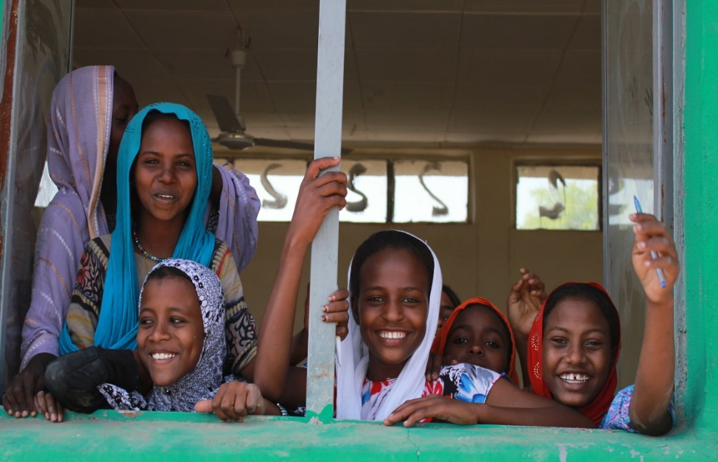
Projekt Flicka med UNFPA i Etiopien
För flickors rättigheter
I Afarregionen i Etiopien
Fokus på att stoppa barnäktenskap och kvinnlig könsstympning
Stärker flickor och kvinnor
Foto: Svenska FN-förbundet
Notes:
FN:s befolkningsfond UNFPA har varit verksamma i fält i Etiopien sedan 1973, men sedan 2013 samverkar också vi i Svenska FN-förbundet med dem i projektet ”Flicka”.
Vi samlar in medel till UNFPA, som är vår samarbetspartner, som implementerar projektet med hjälp av olika aktörer, ofta lokala civilsamhällesorganisationer.
Projektet bedrivs i Etiopien, i de norra delarna av landet i regionen Afar. Syftet med projektet är att stärka flickors rättigheter och det fokuserar på att stoppa barnäktenskap och kvinnlig könsstympning.
Det handlar om att alla har rätt till sin egen kropp, rätt att välja vem – eller om – de ska gifta sig med, och hur detta är viktigt för att skapa en hållbar utveckling. Det handlar inte bara om att säkerställa enskilda flickors goda hälsa, utan om att inkludera flickor och kvinnor för att samhällen ska röra sig framåt.
Det finns olika metoder inom projektet, som diskussionsgrupper, utbildning av nyckelpersoner (nätverk och religiösa ledare), media och kommunikationskampanjer, skolpaket, stöd till kvinnoklinik och utbildning av hälsoarbetare och barnmorskor.

Slide 25
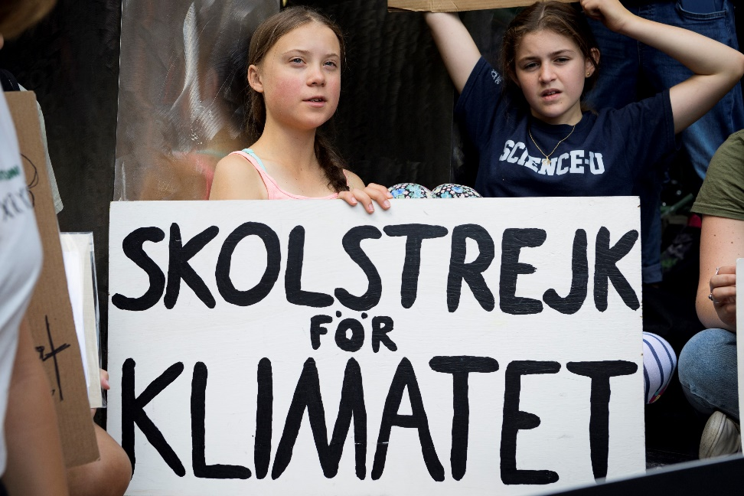
MR-ljusglimtar
Sverige har sedan 2022 en nationell oberoende institution som bevakar MR.
Ny rätt till hälsosam miljö – enligt FN.
Foto: UN Photo/Manuel Elias
Notes:
Nu har vi pratat en hel del om besvär och bekymmer så vi vill avsluta med ett par ljusglimtar.
Sverige har som jag nämnde tidigare nu också inrättat en nationell oberoende institution som bidrar till att bevaka skyddet för mänskliga rättigheter här hemma.
Institutets uppgifter är:
att följa, undersöka och rapportera om hur de mänskliga rättigheterna respekteras och förverkligas i Sverige.
att lämna förslag till regeringen om de åtgärder som behövs för att säkerställa de mänskliga rättigheterna
att ha kontakter med internationella organisationer och även i övrigt delta i internationellt samarbete
att främja utbildning, forskning, kompetensutveckling, information och ökad medvetenhet om de mänskliga rättigheterna.
Att stater ska ha sådana institut uppmuntrades vid en FN-konferens i Paris 1991 och hur dessa ska se ut och fungera är därför reglerat i något man kallar Parisprinciperna. 86 stater uppges i dagsläget (hösten 2023) ha fullvärdiga MR-institutioner och inrättandet av sådana omnämns också som delmål i FN:s Agenda 2030 och de Globala målen.
En annan framgång är att FN:s råd för mänskliga rättigheter på senhösten 2021 röstade igenom en resolution som säger att det är en mänsklig rättighet att ha tillgång till en hälsosam miljö. Det kan användas för att kräva stärkt klimatlagstiftning, förbättrat stöd och skydd till bland annat ursprungsbefolkningar och miljöförsvarare. Resolutionen röstades igenom med en klar majoritet – 43 mot 0, men Kina, Indien, Japan och Ryssland lade ner sina röster.
– Världens framtid ser lite ljusare ut idag, påpekade då FN:s specialrapportör för miljödimensionen av de mänskliga rättigheterna, David R. Boyd.
Läs mer:
https://mrinstitutet.se/om-institutet/

Slide 26
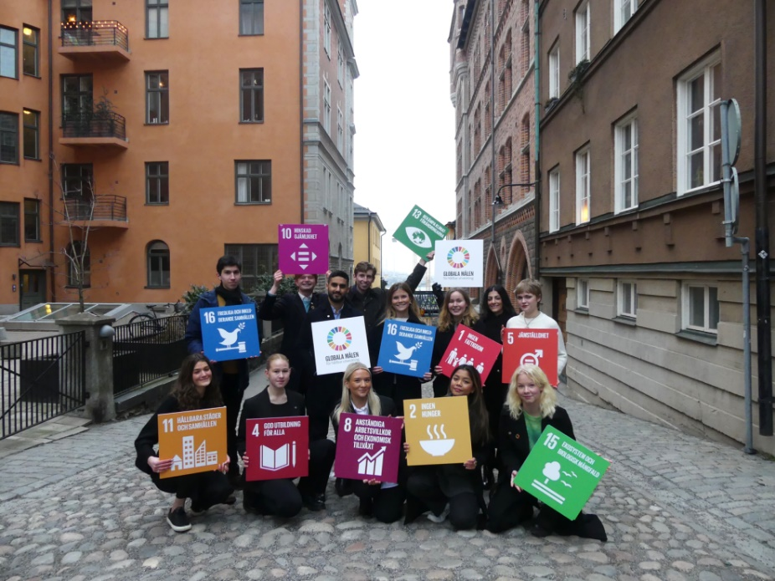
Tack för er tid!
Läs mer om Svenska FN-förbundet på fn.se
Följ oss gärna i sociala medier: Facebook, Instagram, Twitter och Linkedin – sök på Svenska FN-förbundet

